Slide 1
Cher-lurelu 2020-2021
dans la classe de CP/CE1
de Mme Ledoyer

Slide 2
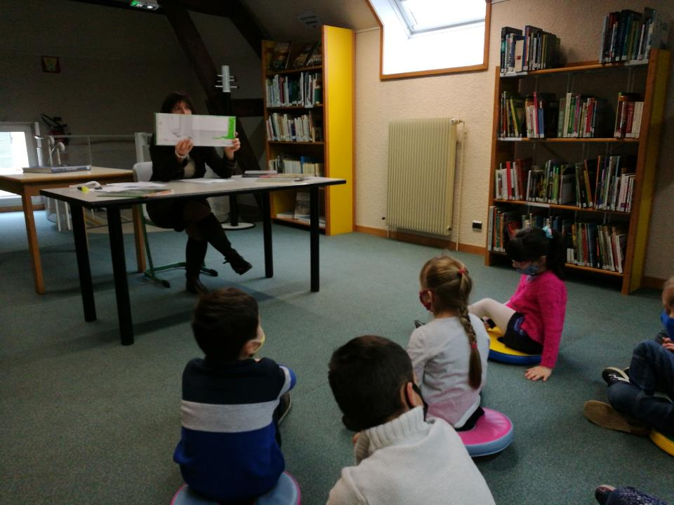
Présentation par Nathalie, la bibliothécaire, des 8 albums

Slide 3
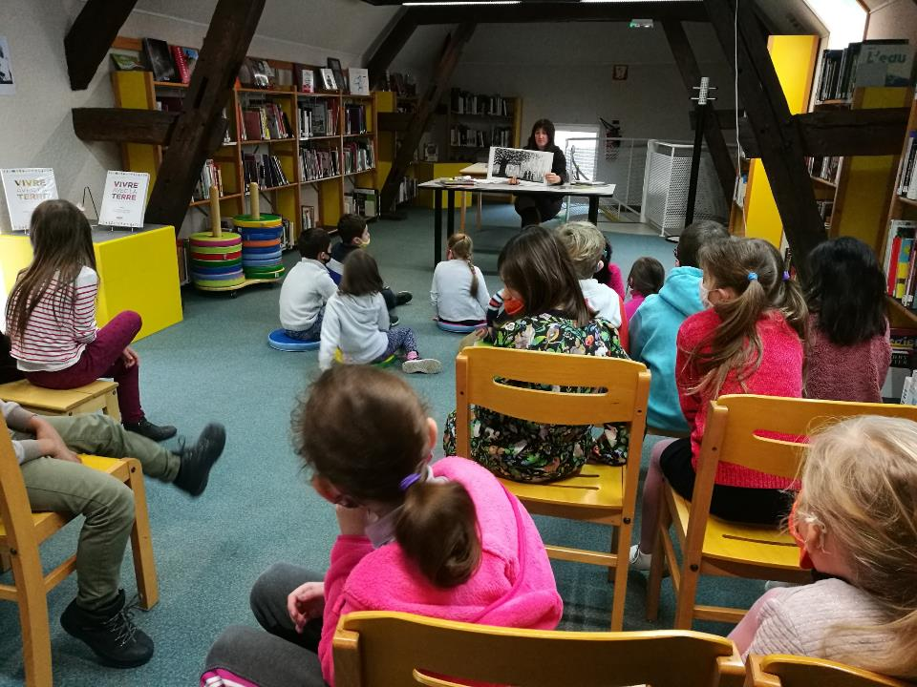
De la terre à la pluie

Slide 4
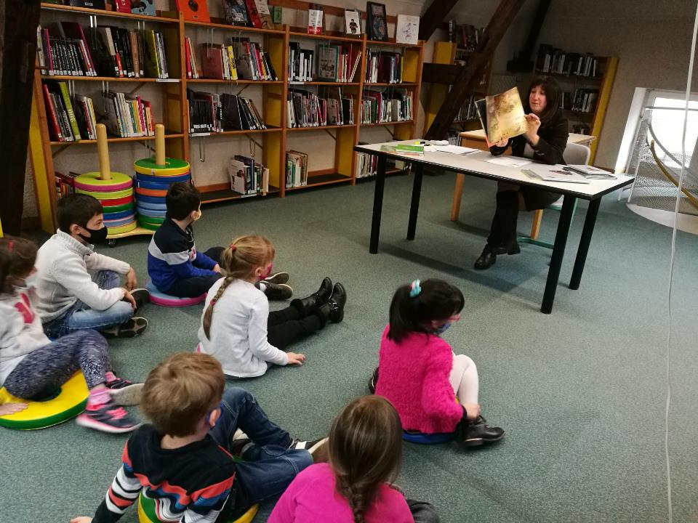
L’abri

Slide 5
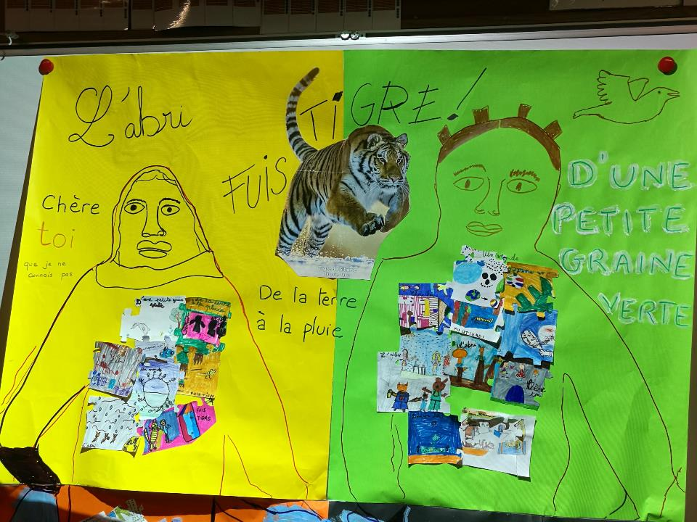
Nos travaux après la lecture des albums

Slide 6
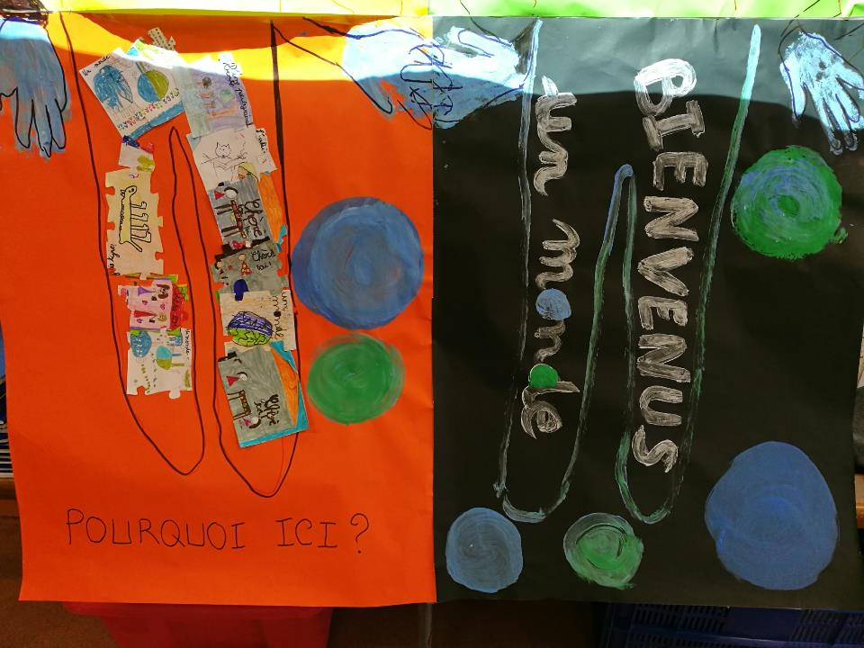

Slide 7
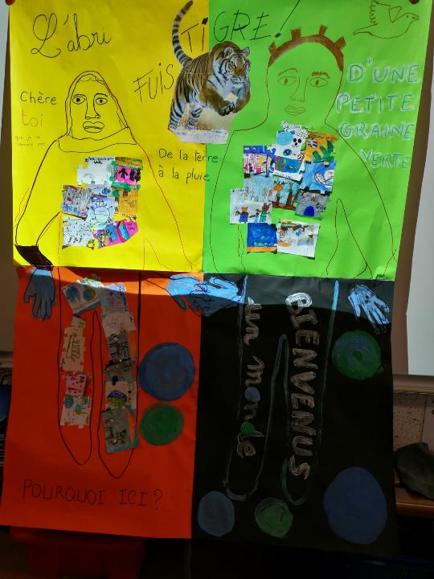

Slide 8
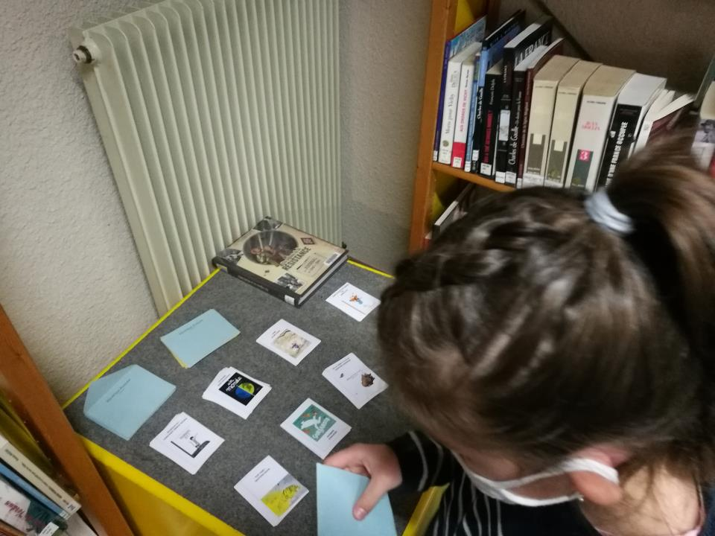
Election le 11 mars 2021

Slide 9
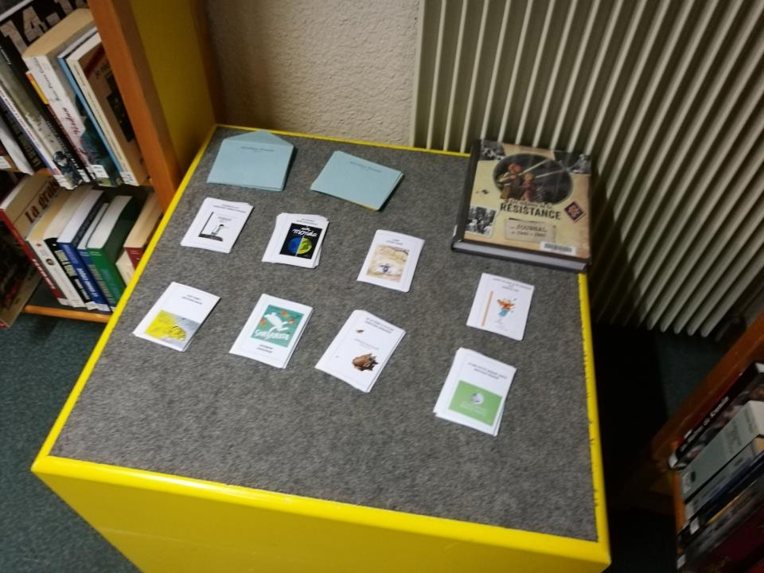
Les bulletins de vote

Slide 10
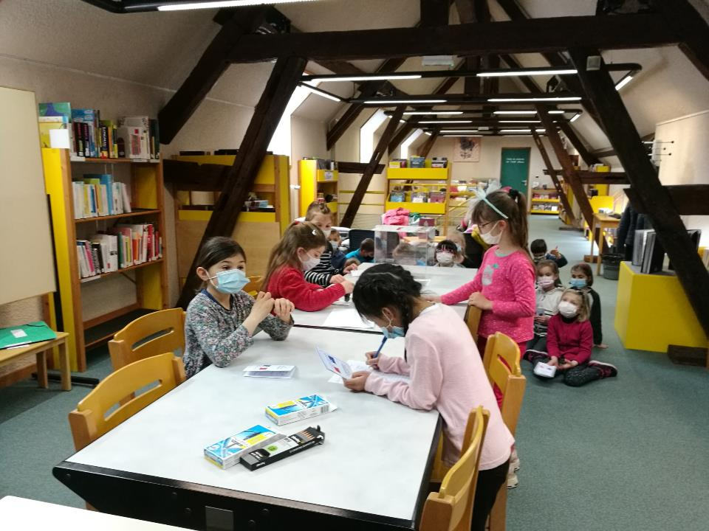
Le bureau de vote, à la bibliothèque

Slide 11
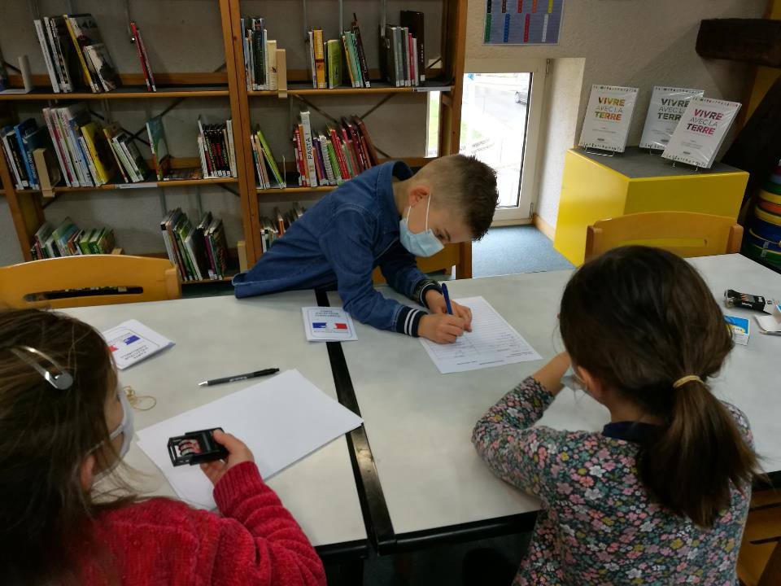
Carte d’électeur, date, émargement

Slide 12
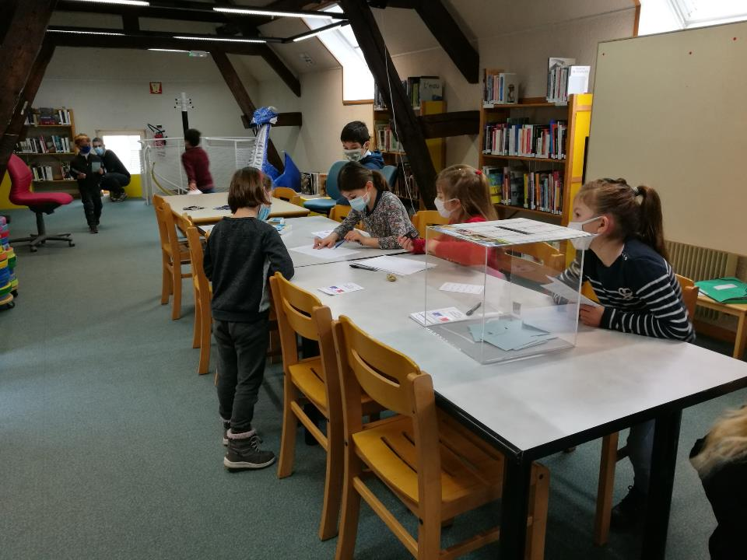
urne

Slide 13
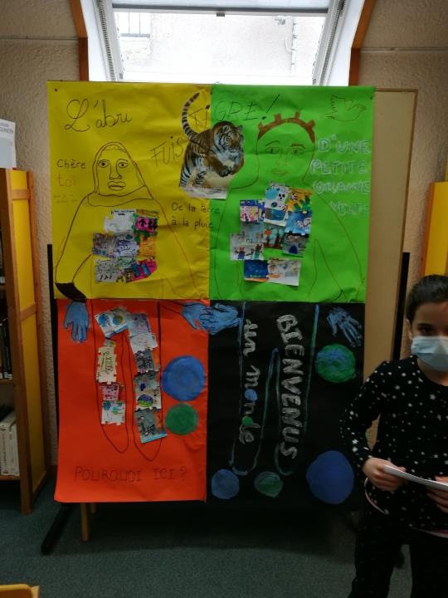
Exposition de nos travaux autour des albums à la bibliothèque

Slide 14
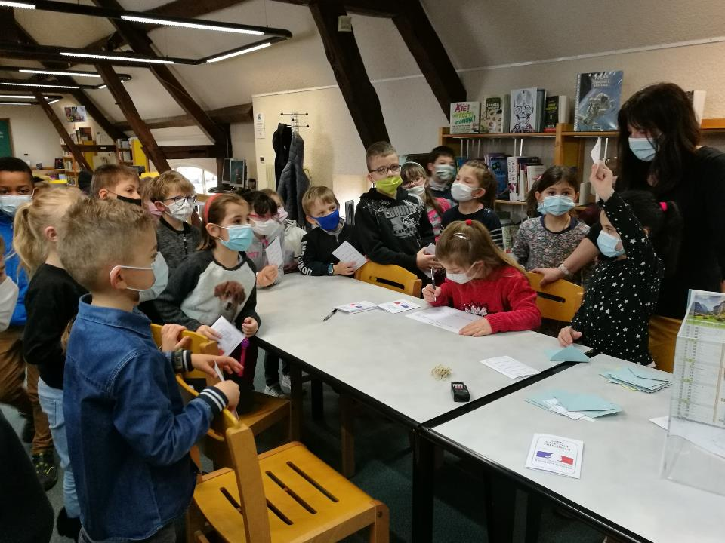
Dépouillement

Slide 15
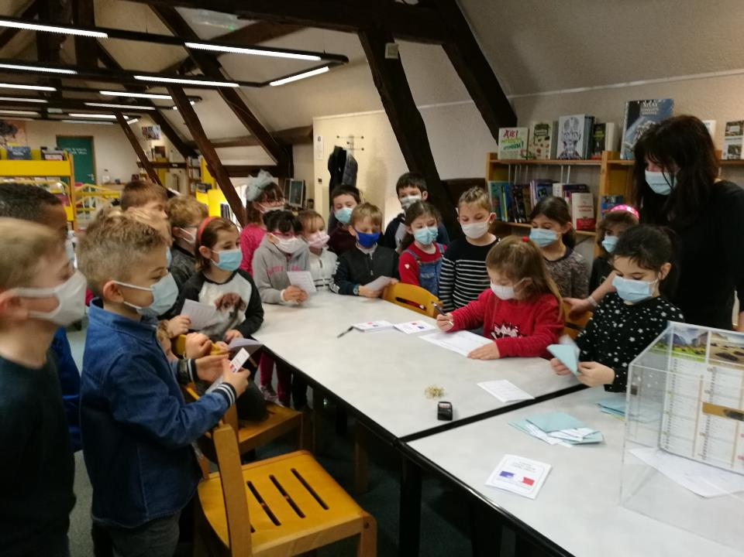

Slide 16
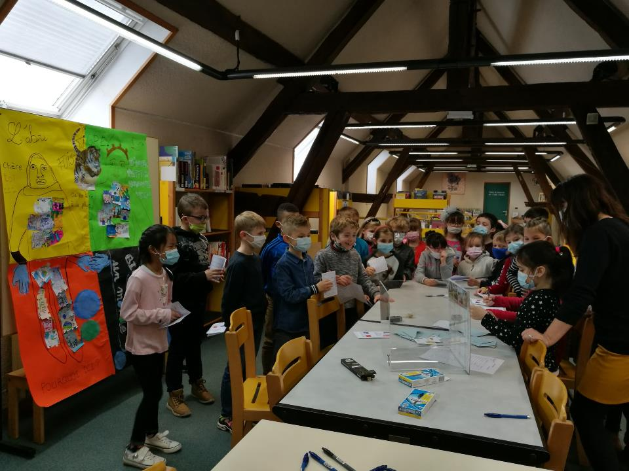

Slide 17
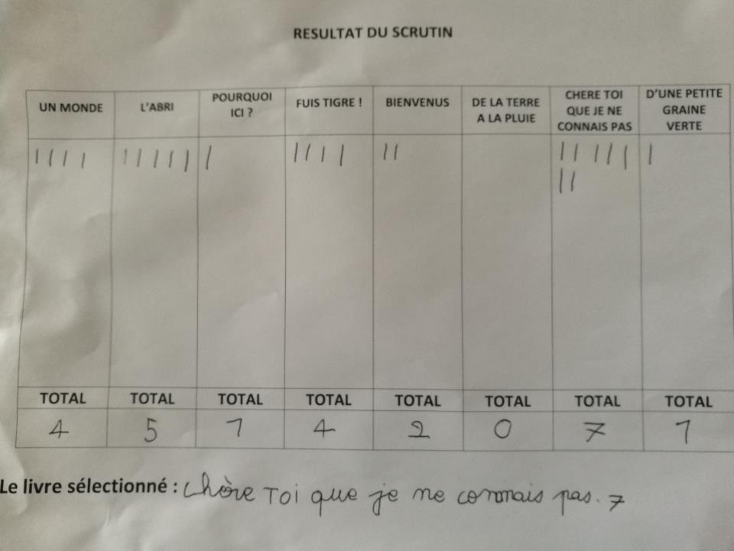
Résultats

